Slide 1
Föräldramöte P-12

Slide 2
AGENDA föräldramöte
Covid-19
Målsättningar
Träningar
Admin / ledare
Regler
Engagemang runt matchspel
Övrigt

Slide 3
Dagordning
Covid-19 - Covid 19 - Följande gäller fom 3/11 tom 24/11
Samtliga innebandymatcher på grön och blå nivå STÄLLS IN
Träning för spelare födda år 2005 och senare kan fortsätta med samma försiktighetsåtgärder som tidigare.
Vi fortsätter träna söndagar.
Halländska lag avråds att delta på cuper.
Mer info: https://www.innebandy.se/halland/inlaegg/lista/restriktioner-i-halland/

Slide 4
Dagordning
Covid-19 - tillsvidare
INGEN utom spelare/ledare innanför entrédörren. Gäller både lämning och hämtning, vi hjälper dem!
INGEN PUBLIK - gäller både träning och match
Endast funktionärer under match
Styrelsen vill ha information om någon spelare/ledare i laget smittas
Finns mer information att läsa på hemsidan

Slide 5
Målsättningar
Vad ska barnen lära sig/utveckla
Som spelare:
Positionsspel (back/forward) – vad gör en back resp. Forward. Rörelsemönster etc
Passningar – dragpassning (få bort ”golfsvingarna”)
Klubbteknik – klara att föra boll och dribbla teknikbana
Som individ:
Bra tävlingsmän – kopplat till regler. Bra vinnare/förlorare, tacka motståndare etc
Bra lagkamrater – kopplat till regler. Uppmuntra, peppa

Slide 6
Dagordning
Träningar
1 timmes träning/vecka med hög intensitet och focus!
Övningar kopplat till målsättning
2-3 stationer. Teknik, passning, matchspel
Kontinuitet – grabbarna ska känna igen sig i övningarna! Normalt sett minst 3-4 veckor innan större förändring.
SVARA PÅ KALLELSER!
Mix – spel, teknik, tävling, lek

Slide 7
Dagordning
Admin / Ledare
Vi måste ha en administratör/lagledare
Ansvarig för utskick och match-/träningskallelser
Kontaktperson mot andra klubbar
Träningstider
Engagemang kan det aldrig bli för lite av ☺
Vill du ta en roll laget? Prata med någon av oss ledare!!

Slide 8
Ledarroller i lagen
1 Lagledare (huvudansvarig för laget)
1 Administrationsansvarig
1 Materialansvarig
Tränare
Assisterande tränare (support på träning)
Senare behov av funktioner
Notes:
Alla är ledare!
”Titlarna” är mest för att vi ska veta vart vi ska vända oss.
Lagledare har huvudansvaret för laget
Administrationsansvarig laget.se/ närvaroregistrering/
Assisterande tränare behöver ingen utb MEN måste följa punkt 1-3 på nästkommande slide
Alla ledare behöver ha koll på och följa klubbens regler och policys

Slide 9
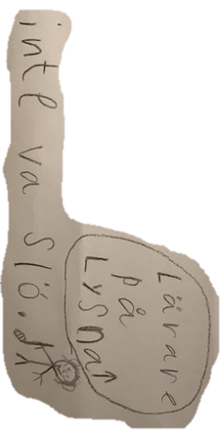
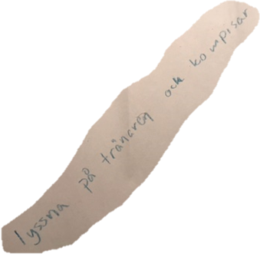
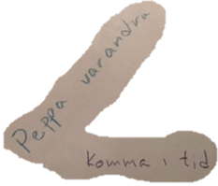
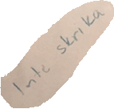
Dagordning
Regler
Barnen fick göra en övning för att sätta egna regler:

Slide 10
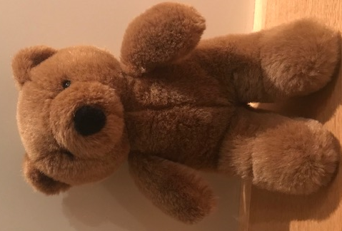
Dagordning
Regler
Lagmaskot som påminner oss om hur vi ska bete oss!!
PEPER?
BAMSE?
BOBBO?
TEDDY?
CHILLI?

Slide 11
Matcher
Hemmamatcher:
Föräldrarengagemang – arrangemangslista måste fyllas i och sparas.
Ingen publik, bara spelare, ledare och funktionärer.
Bortamatch:
Maximalt 4 stycken skjutsande borta-föräldrar per lag ges tillträde till arenan. Dessa ses som funktionärer.

Slide 12
Dagordning
Övrigt
Uppdatera kontaktuppgifter i laget.se!
Vi måste kunna få tag på er om något händer på träning/match
Spelar-Kod till Särö B-hall:
Svara på kallelser!
....?
Notes:
Oavsett om den betalas av förening eller lagkassa
Visa hur man exporterar till excel
Visa policy

Slide 13
Dagordning
Matchvärd
Matchvärdarna har en viktig roll vid matcherna. Den viktigaste uppgiften är att vara ett stöd till domarna och att uppmuntra publik och ledare att stödja våra domare samt skapa ett bra idrottsklimat i våra hallar.
Vid våra hemmamatcher skall det finnas två matchvärdar och de bör infinna sig samtidigt som laget har samling. Matchvärdar listas i ledarnas utskick.
På er lagsida under dokument kan man läsa mer om vad det innebär att vara matchvärd
Visste du att:
Alla inblandade i en match har genom verktyget, Matchkollen, möjlighet att ge feedback på hur det ser ut i våra hallar. Du har möjlighet att ge feedback till spelare, ledare, domare, publik och funktionärer. Försök att vara så konkret som möjligt i dina omdömen och var medveten om att Matchkollen är till för både positiv och negativ feedback.
Information som lämnas via Matchkollen behandlas konfidentiellt av tjänsteman, kommitté eller styrelse inom Hallands IBF. Omdömen utan avsändare beaktas ej.

